Slide 1

Web Avancé et Développement mobile
PROF. IBRAHIM RAHHAL
EM A IL : BRAHIM.RAHHAL@UIR.AC.MA
Année Universitaire: 2025-2026

Slide 2
Objectifs de Cours
Développement mobile sur Android
Comprendre l’architecture du système Android
Comprendre l’organisation d’une application Android
Développer et déployer des applications natives sous Android
Connaitre les bonnes pratiques du développement d’application Android

Slide 3
Assements
Contrôle continu (%)
TPs (%) : Vous disposerez d'une grille d'évaluation pour chaque laboratoire, sur la base de laquelle vous serez évalué. Il est évident qu'une absence ou une machine non configurée entraînera un zéro.
Quiz durant le cours (%)
Examen final (40 %)

Slide 4
Développement Mobile sous Android

Slide 5
Introduction
Actuellement, les applications sont :
Natives: c’est à dire programmées en Java, C++, Kotlin, compilées et fournies avec leurs données sous la forme d’une archive Jar (fichier APK). C’est ce qu’on étudiera ici.
Web app : c’est une application pour navigateur internet, développée en HTML5, CSS3, JavaScript, dans un cadre logiciel (framework) tel que Node.js, Angular ou React.
Hybrides : elles sont développées à l’aide d’un framework comme Ionic, Flutter, React Native. . . Ces frameworks font abstraction des particularités du système : la même application peut tourner à l’identique sur différentes plateformes (Android, iOS, Windows, Linux. . . ).

Slide 6
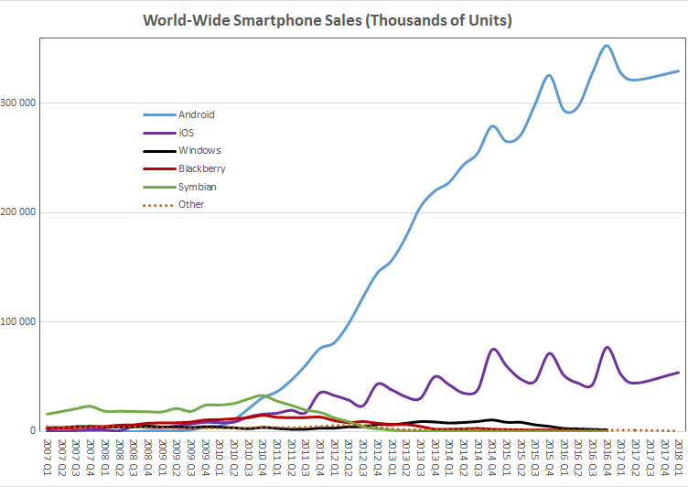
Introduction
Les applications mobiles natives sont des programmes développés pour fonctionner sur les systèmes d'exploitation utilisés par les smartphones et tablettes.
Ces programmes, installées localement sur les « device », utilisent les capacités de ce dernier, couplées à celui de son OS, pour pouvoir fonctionner normalement. Les deux principaux systèmes d'exploitation (OS) mobiles sont aujourd'hui :
Android : présent sur la plupart des smartphones. Les applications Android sont développées en langage de programmation Java ou Kotlin.
iOS : présent uniquement sur les iPhones de la marque Apple. Les applications iOS sont développées en langage Swift (auparavant Objective-C).
Notes:
Android possède la plus grande base installée de tous les systèmes d'exploitation.
World wide smartphone sales

Slide 7
Introduction
Les applications mobiles natives ont des finalités très larges :
Aider l'utilisateur à s'organiser;
Communiquer
Utiliser des services;
Acheter des biens;
Interagir avec son environnement;
Créer quelque chose;
Accéder à l'information pertinente pour ses prises de décisions;
Les applications natives sont les applications les plus présentes et utilisées de nos jours.
Quand on parle d'applications mobiles aujourd'hui, on fait référence de fait aux apps natives. Ex : Whatsapp, Messenger, Snapchat...

Slide 8
Introduction
Avantages:
Un nombre important de fonctionnalités qu'elles peuvent contenir et une expérience riche qu'elles proposent à leurs utilisateurs.
Le format natif est celui qui s'adapte le mieux aux capacités et limites de chaque smartphone : tirer partie de la puissance de calcul du téléphone, pour pouvoir réaliser des tâches complexes.
Pouvoir fonctionner sans connexion internet: Une partie du contenu de l'app est installée localement sur l'appareil permettant de s'afficher sans nécessiter de connexion à un réseau et d’utiliser du contenu téléchargé auparavant hors connexion.
→ Développer en natif vous permettra d'obtenir plus facilement une application dotée d'un contenu riche et performant.
Inconvénient
l'investissement important que les apps natives requièrent pour les éditeurs : Au minimum deux versions d'applications pour toucher à la fois les utilisateurs d'Android et d'iOS (mobiliser des équipes spécialisées en langage de programmation natif Android et iOS)
Maintenir régulièrement à jour les applications pour répondre aux attentes de leurs utilisateurs : amélioration de la navigation, des fonctionnalités, corrections de bugs ou de failles de sécurité...
→ le temps et le coût de développement des applications natives sont assez élevés, et vous devez être sûr(e) de ne pas manquer votre pari si vous souhaitez en tirer un bénéfice

Slide 9

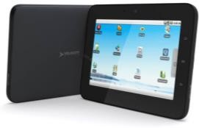








Environnement de développement d'Android
Initialement un OS pour les appareils photos basé sur Linux
Acheté par Google en 2005
Objectif du rachat : créer une plateforme mobile
Flexible,
Accessible à tous les intégrateurs et développeurs,
Profiter de la convergence web / mobile
Android : système complet, ouvert et gratuit dans le monde du mobile
- Android
- Android Auto
- Android Wear
Stratégie Google
Plateforme mobile ouverte
Plus d’utilisateurs
Plus de développeurs
Plus de revenus
Google play (Android Market) / Google pay (Google Checkout)
Publicité mobile

Slide 10

Android pour qui ?
Android est destiné pour
  Pour les Constructeurs : Open Source, pas de coût de licence, Adaptabilité.
  Pour les Développeurs : Langage Java, Modularité, Kit de développement gratuit, SDK complet, Google play.
  Utilisateurs : Multitâches, Nouvelles applications, Nombreuses applications par défaut.
Version : On en est à la version 15 (Fin 2025) et l’API 35 :
  La version 15 est le numéro pour le grand public
  Les versions d’API sont pour les développeurs.
Exemples :
4.1 JellyBean = API 16.
6.x Marshmallow = API 23.
9.x Pie = API 28
À l'heure actuelle, les applications existantes (sur mobile et Android Auto) doivent cibler Android 13 (niveau d'API 33) ou version ultérieure d'ici le 31 août 2024, Android 11 (niveau d'API 30) ou version ultérieure pour Wear OS et Android 12 (niveau d'API 32) ou version ultérieure pour Android TV.
Une API (Application Programming Interface) est un ensemble de bibliothèques et de classes pour programmer des applications. Son numéro de version donne un indice de ses possibilités.

Slide 11
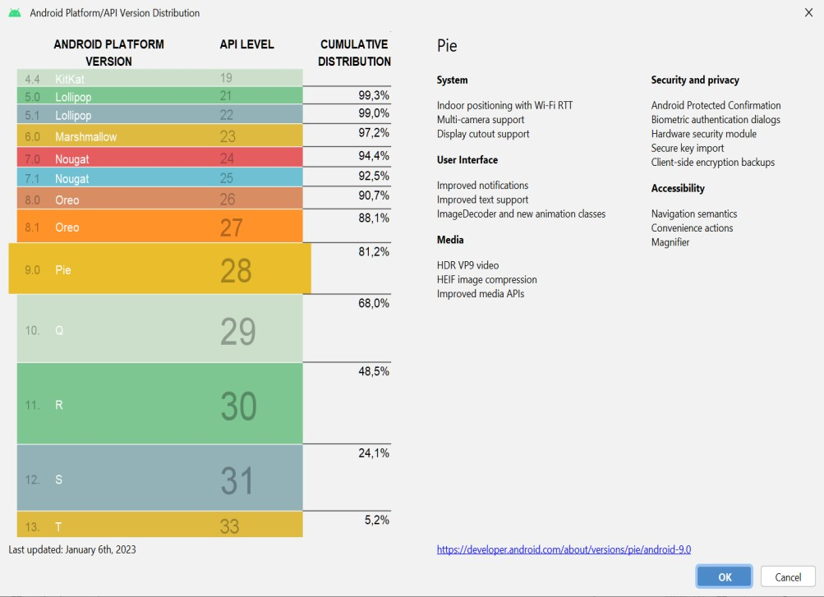
A propos des versions d’API
Chaque API apporte des fonctionnalités supplémentaires: Il y
a compatibilité ascendante.
  Certaines fonctionnalités deviennent dépréciées au fil du temps, mais restent généralement disponibles.
On souhaite toujours programmer avec la dernière API (fonctions plus complètes et modernes), mais les utilisateurs ont souvent des smartphones plus anciens, qui n’ont pas cette API.
Android ne propose aucune mise à jour majeure : Les smartphones restent toute leur vie avec l’API qu’ils ont à la naissance.
→ Les développeurs doivent donc choisir une API qui correspond à la majorité des smartphones existant sur le marché.

Slide 12
Histoire d'Android
La version bêta d'Android a été publiée pour la première fois en novembre 2007.
La première version commerciale, Android 1.0, a été publiée en septembre 2008.
Android est continuellement développé par Google et l'Open Handset Alliance (OHA)
Versions of Android
○ 1.0
○ 1.1
○ Cupcake (1.5)
○ Donut (1.6)
○ Eclair (2.0–2.1)
○ Froyo (2.2–2.2.3)
○ Gingerbread (2.3–2.3.7)
○ Honeycomb (3.0–3.2.6)
○ Ice Cream Sandwich (4.0–4.0.4)
○ Jelly Bean (4.1–4.3.1)
○ KitKat (4.4–4.4.4, 4.4W–4.4W.2)
○ Lollipop (5.0–5.1.1)
○ Marshmallow (6.0)
….

Slide 13
Histoire d'Android
Version 1.0
  ● Android 1.0, la première version commerciale du logiciel, a été publiée le 23 septembre 2008.
  ● Navigateur web, prise en charge de l'appareil photo, recherche, maps, services. synchronisation, messagerie instantanée, lecteur multimédia, etc.
Version 1.5 – Cupcake
  ● Le 27 avril 2009, la mise à jour Android 1.5 a été publiée.
  ● Première version à utiliser officiellement un nom de code basé sur un d'un dessert ("Cupcake")
  ● Prise en charge de la vidéo, écran d'accueil, widgets, copier/coller dans le navigateur web, photos dans les contacts, transitions d'écran animées transitions d'écran animées, option d'auto-rotation.
Version 2.0 - Eclair
  ● Le 26 octobre 2009, l'Android 2.0 AKA Eclair.
  ● Comptes multiples, Bluetooth 2.1, Microsoft Exchange, recherche de messages SMS/MMS, plus de tailles d'écran

Slide 14
Histoire d'Android
Version 2.2 – Froyo
  ● Le 20 mai 2010, le SDK pour Android 2.2 (Froyo, abréviation de frozen yogurt) a été publié
  ● Améliorations de la vitesse et de la mémoire, nouveau moteur JavaScript V8 dans Chrome, USB tethering & Wi-fi hotspot
Version 4.0 - Ice Cream Sandwich
  ● Le SDK pour Android 4.0.1 (Ice Cream Sandwich), a été rendu public le 19 octobre 2011
  ● Unification des SDK pour tablettes et smartphones, ainsi qu'une amélioration de la vidéo et un lanceur personnalisable. vidéo et un lanceur personnalisable
Version 6.0 – Marshmallow
  ● Android 6.0 "Marshmallow" a été dévoilé sous le nom de code "Android M" lors de la conférence Google I/O du 28 mai 2015.
  ● Now on Tap, mode Doze, mode Ne pas déranger, prise en charge de l'USB Type-C, mode d'affichage 4K pour les apps, prise en charge MIDI pour les instruments de musique.

Slide 15
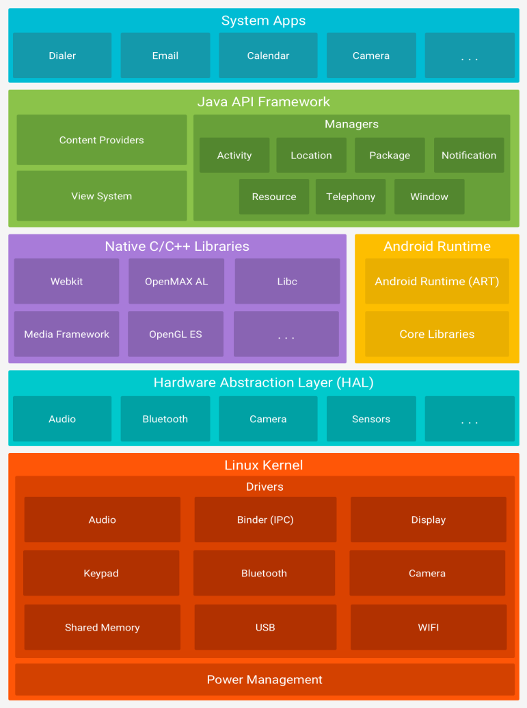
Qu’est-ce qu’Android ?
Android est une surcouche au dessus d’un système Linux :
System Apps
- Toutes les applications, natives ou hybrides, sont basées sur la même API
- La couche system Apps s’exécute sur Android Runtime en utilisant les classes et services offertes par la couche Java API Framework.
allows application to publish
and share data with other applications.
Android
controls all aspects of Application Lifecycle and activities stack
Native C/C++ Librairies
De nombreux composants et services du système Android de base, tels que ART et HAL, sont construits à partir de code natif qui nécessitent des bibliothèques natives écrites en C et C ++.
Permet d’exposer les fonctionnalités de certaines de ces bibliothèques natives aux applications. Par exemple :
  SQLite : un SGBD simple et puissant accessible pour toutes les applications
  Graphics Librairies (SGL/OpenGL): librairies dediéé pour l’affichage 2D et 3D
  Surface Manager : Pour créer des interfaces visuelles et gestion de l’affichage.
  SSL
Java API Framework
- Il fournit des API permettant aux développeurs de créer des applications Android riches.
- Chaque application est basée sur des services : Activity Manager, Ressources Manager, Window Manager, View System, …
used to create application user interface.
Android Runtime
Incluant les librairies fondamentales et la machine virtuelle ART (Android Runtime remplaçant DALVIK depuis la versions 4.4).
Permet l’exécution des applications et et représente la base du Framework applicatif (permet le multi threading, memory management)
Allows the application to display alerts and notifications
to the user.
provides access to non code embedded resources such as strings colors and user interface.
Hardware Abstraction :
Une couche d’abstraction entre le Hardware et le reste de pile logiciel : Propose des interfaces standards qui exposent les capacités matérielles du périphérique au APIs de niveau supérieur.
Linux Kernel :
Couche basse de la plateforme pour la gestion des services du système:
Hardware drivers, Process and memory management, security, network, power manager.
Binder pour faciliter la communication inter processus
Linux

Slide 16
Environnement de développement d'Android
Une application Android est composée de :
Sources Java (ou Kotlin 2017) compilés pour une machine virtuelle appelée "ART", amélioration de l'ancienne machine « Dalvik » (versions <= 4.4).
Fichiers appelés ressources :
  format XML : interface, textes...
  format PNG : icones, images...
Manifeste = description du contenu du logiciel
  fichiers présents dans l'archive
  demandes d'autorisations
  signature des fichiers, durée de validité, etc.
Tout cet ensemble est géré à l'aide d'un IDE (environnement de développement) appelé Android Studio (existe d’autres tel que Eclipse + ADT « android development tools») qui s'appuie sur un ensemble logiciel (bibliothèques, outils) appelé SDK Android.

Slide 17
Langage Kotlin
Kotlin est un langage de programmation orienté objet et fonctionnel, avec un typage statique qui permet de compiler pour la machine virtuelle Java, JavaScript, et vers plusieurs plateformes en natif (grâce à LLVM).
Google annonce pendant la conférence Google I/O:
En 2017 : Kotlin devient le second langage de programmation officiellement pris en charge par Android après Java.
Le 8 mai 2019: Kotlin devient officiellement le langage de programmation voulu et recommandé pour le développement des applications Android.
Pourquoi ? : Kotlin est promu par Google parce qu’il permet de développer des programmes plus sains. Par exemple, Kotlin oblige à vérifier chaque appel de méthode sur des variables objets pouvant valoir null, ce qui évite les NullPointerException.

Slide 18



Langage Kotlin
En Java
String getNomComplet(Personne p) { return p.getPrenom()+" "+p.getNom();
}
private Personne p1 = getPersonne(); // peut retourner null System...println(getNomComplet(p1)); // NullPointerException
En Kotlin
fun getNomComplet(p: Personne): String { return p.prenom+" "+p.nom
}
var p1: Personne = getPersonne() // retour null interdit
println(getNomComplet(p1)) // ne se compile pas
import androidx.annotation.NonNull; import androidx.annotation.Nullable;
void getNomComplet(@NonNull Personne p) { return p.getPrenom()+" "+p.getNom();
}
private @Nullable Personne p1 = getPersonne(); System...println(getNomComplet(p1)); // ne se compile pas
En Java amélioré :
Kotlin ne remplace pas une analyse sérieuse et une programmation rigoureuse. Kotlin permet seulement de ne pas se faire piéger avec des bugs grossiers.
Nous ne travaillerons pas avec Kotlin : on va utiliser Java.

Slide 19
Outils utilisés
Les langages :
Java et XML.
Le SDK : Le kit de développement Android fournit l’environnement de travail pour développer, tester et déboguer des applications Android. Dans le SDK on trouve:
Les librairies d’API Android pour créer des applications
Des outils de développement qui permettent de compiler et déboguer vos applications.
Android Virtual Device (AVD) : un émulateur permettant de créer et d'accéder à des appareils virtuels Android pour tester les applications
Android Debug Bridge (ADB) : permet aux développeurs de communiquer avec leur appareil
Android grâce à des commandes.
Android Studio:
un éditeur de sources et de ressources
des outils de compilation : gradle
des outils de test et de mise au point

Slide 20

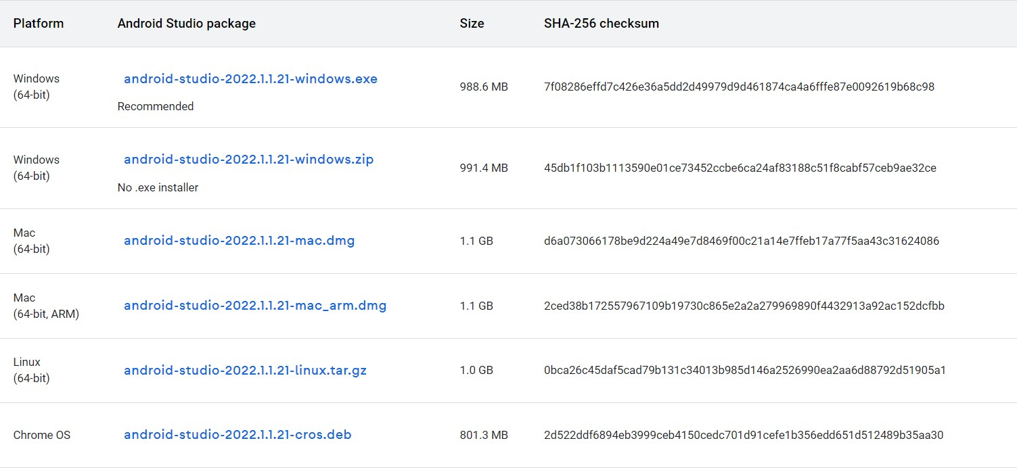
Android Studio
Pour installer Android Studio, accéder à la page :
https://developer.android.com/studio
Pour le SDK, vous avez le choix, soit de l’installer automatiquement avec Studio, soit de faire une installation personnalisée. En général, vous pouvez choisir ce que vous voulez ajouter au SDK (version des librairies, versions des émulateurs de smarphones), à l’aide du SDK Manager.

Slide 21
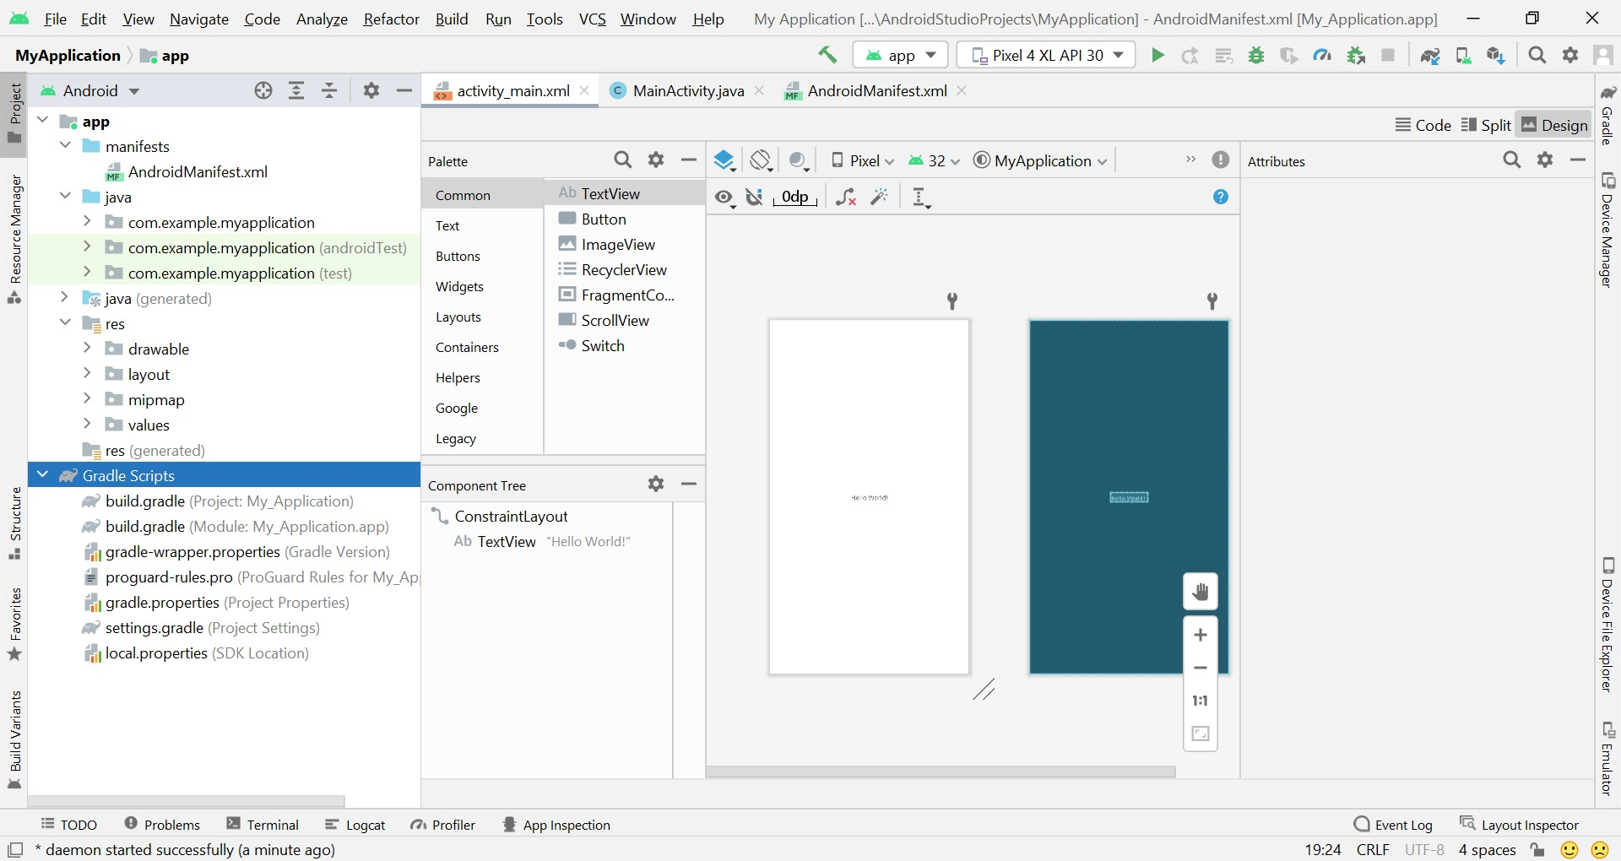
Android Studio

Slide 22
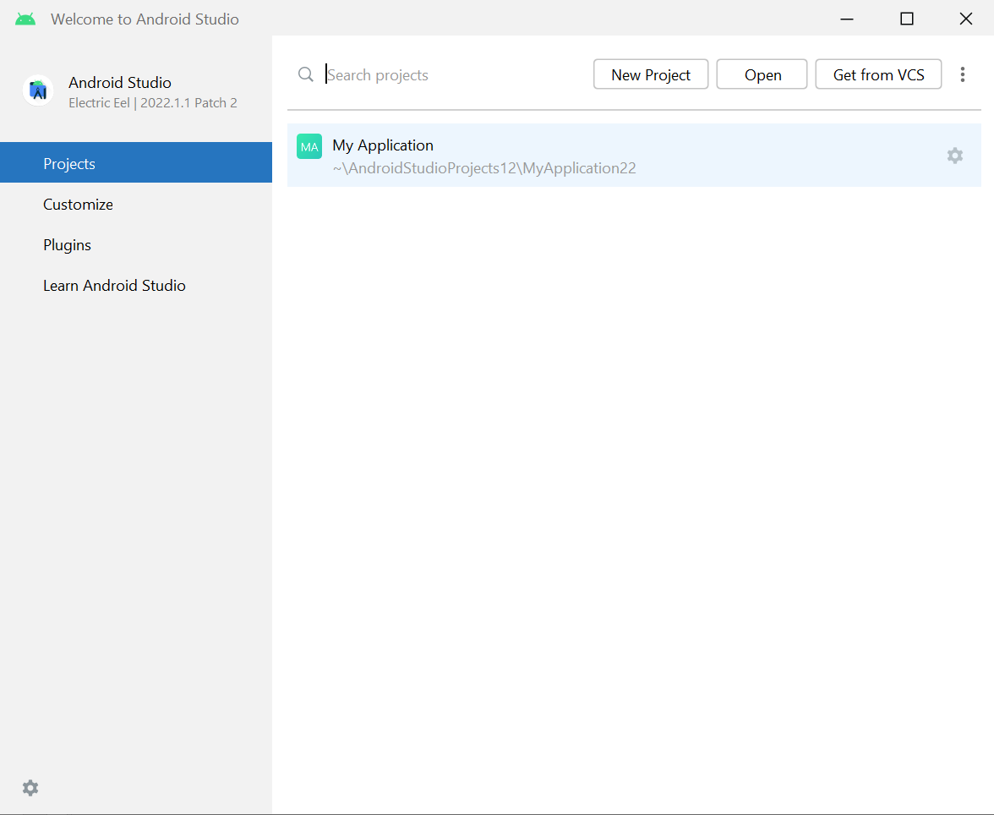
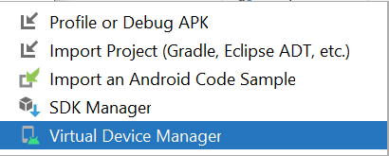
Android Studio : Lancement et configuration (dernière version)

Slide 23

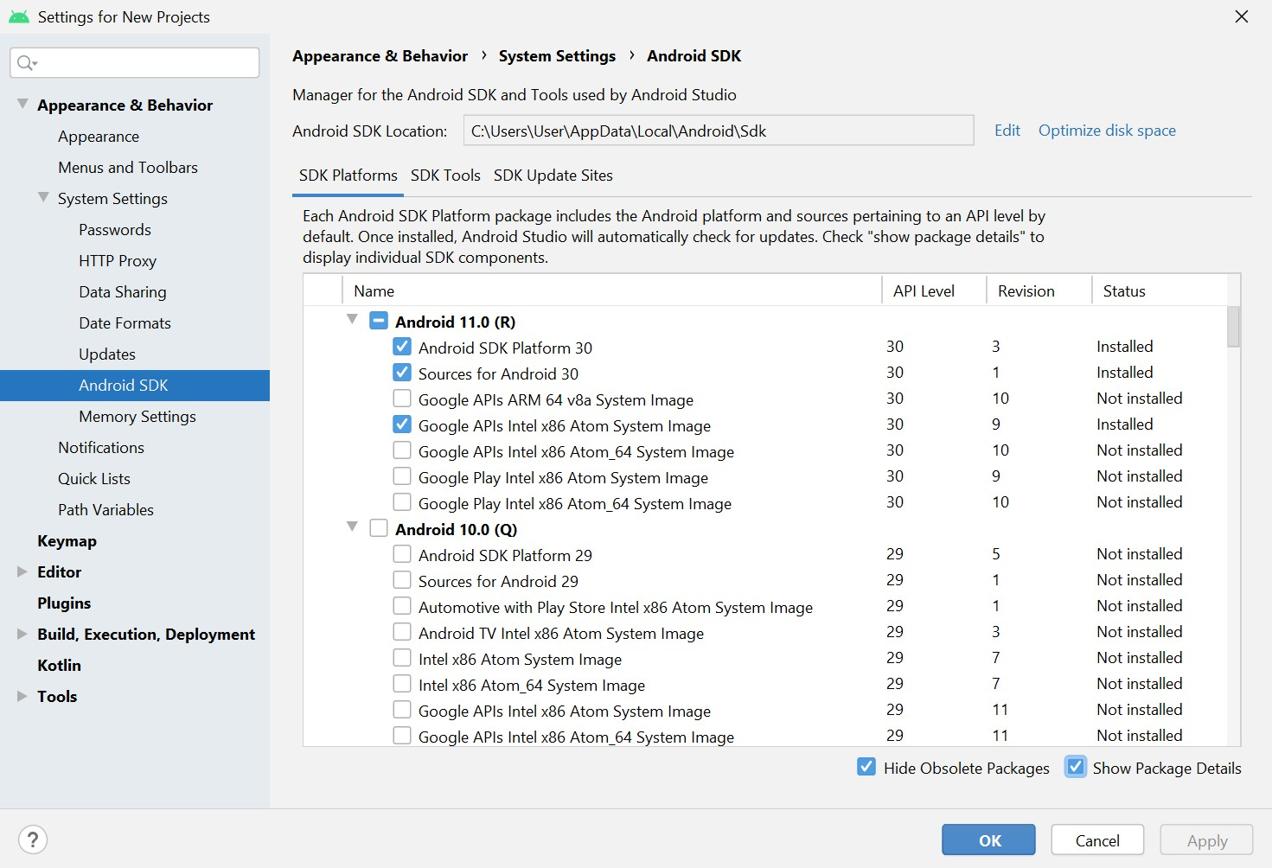
Android Studio : SDK Manager
Gère les versions du SDK d’Android installés
Gère les images des périphériques virtuels: Pour ARM, pour INTEL, pour chaque version d’Android
Gère les sources des différents SDK
Gère les sources des exemples
→ Choisir celles qui correspondent aux types de téléphones qu’on vise, mais tout n’est pas à installer : il faut cocher Show Package Details, puis choisir élément par élément.
Seuls ceux-là sont indispensables :
Android SDK Platform
Intel x86 Atom_64 System Image
Le reste est facultatif (Google exemples et docs).
APIs,
sources,

Slide 24
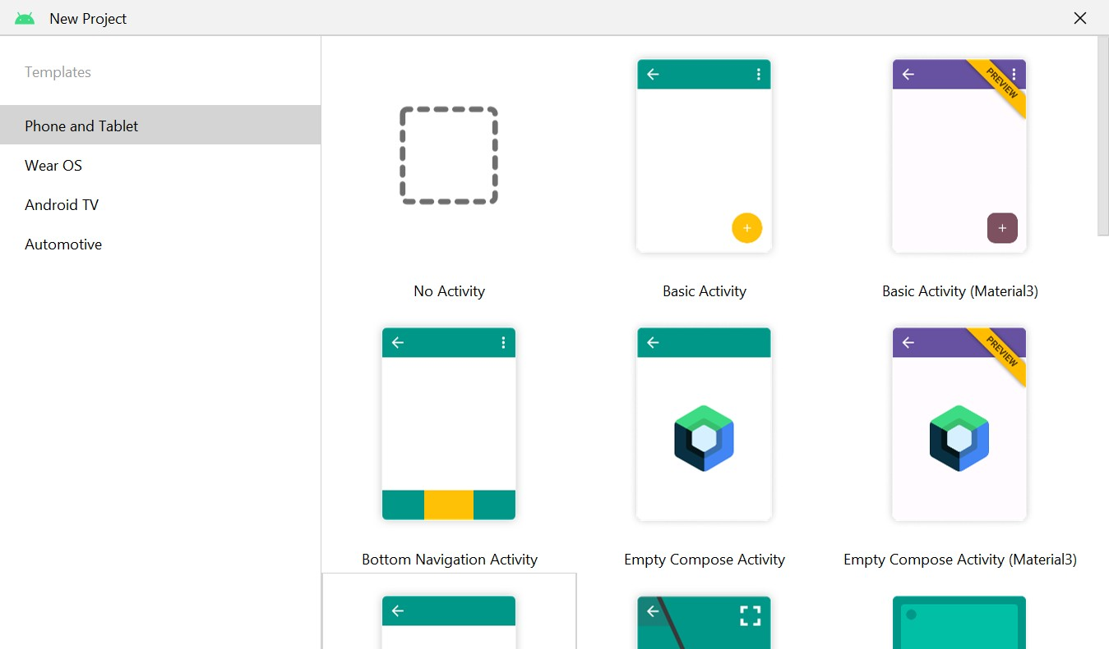
Android Studio : Création d’un nouveau projet

Slide 25
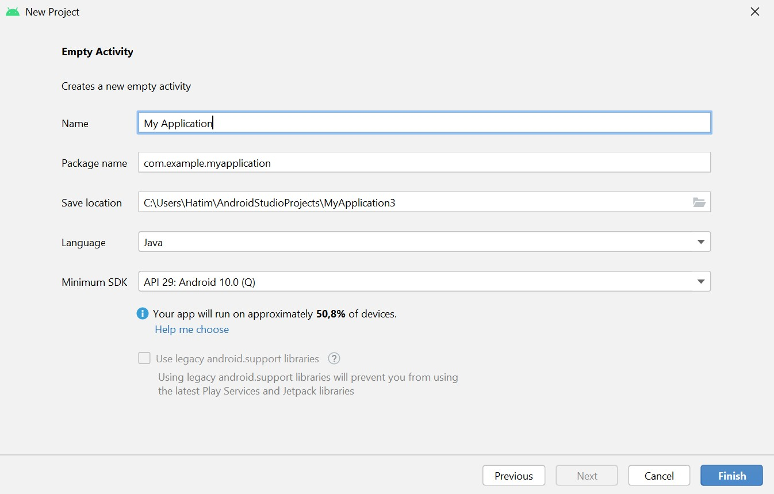

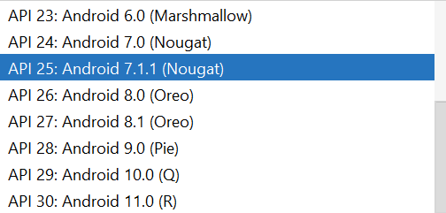
Android Studio : Création d’un nouveau projet

Slide 26
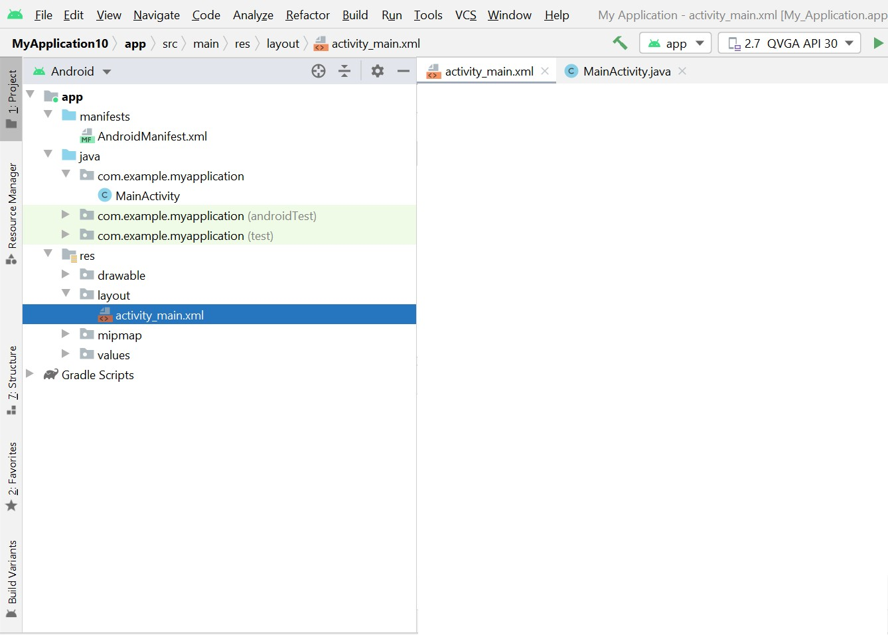
Android Studio : Arborescence du projet
Un fichier indispensable à tous les projets Android: permet de lister les différents composants de votre application ainsi que les services qu'ils offrent.
java : les sources, rangés par paquetage,
res (ressources) : fichiers XML et images de l’interface, composées de plusieurs sous-dossiers :
layout : interfaces (disposition des vues sur les écrans)
menu : menus contextuels ou d’application
mipmap et drawable : images, icônes de l’interface
xmL et values : valeurs de configuration, textes. . .
Gradle scripts : c’est l’outil de compilation du projet.

Slide 27
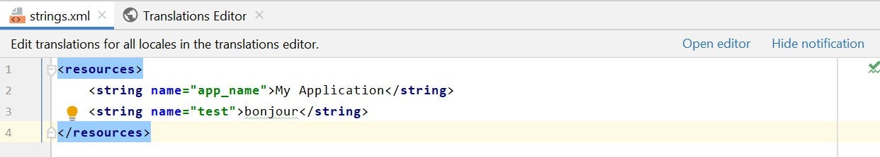
Android Studio : Éditeurs spécifiques des ressources
Les ressources : disposition des vues dans les interfaces, menus, images vectorielles,
textes. . . , sont définies à l’aide de fichiers XML.
Studio fournit des éditeurs spécialisés pour ces fichiers, par exemple :
Formulaires pour : res/values/strings.xml : textes de l’interface.

Slide 28
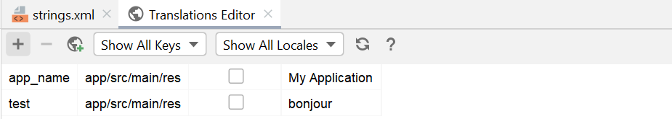
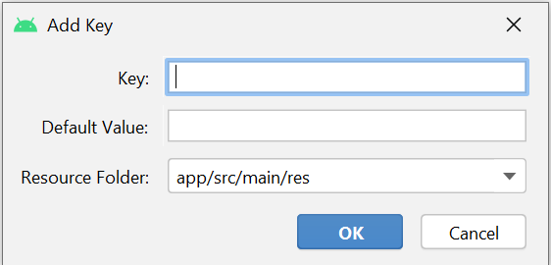
Android Studio : Éditeurs spécifiques des ressources
Les ressources : disposition des vues dans les interfaces, menus, images vectorielles,
textes. . . , sont définies à l’aide de fichiers XML.
Studio fournit des éditeurs spécialisés pour ces fichiers, par exemple :
Formulaires pour : res/values/strings.xml : textes de l’interface.

Slide 29
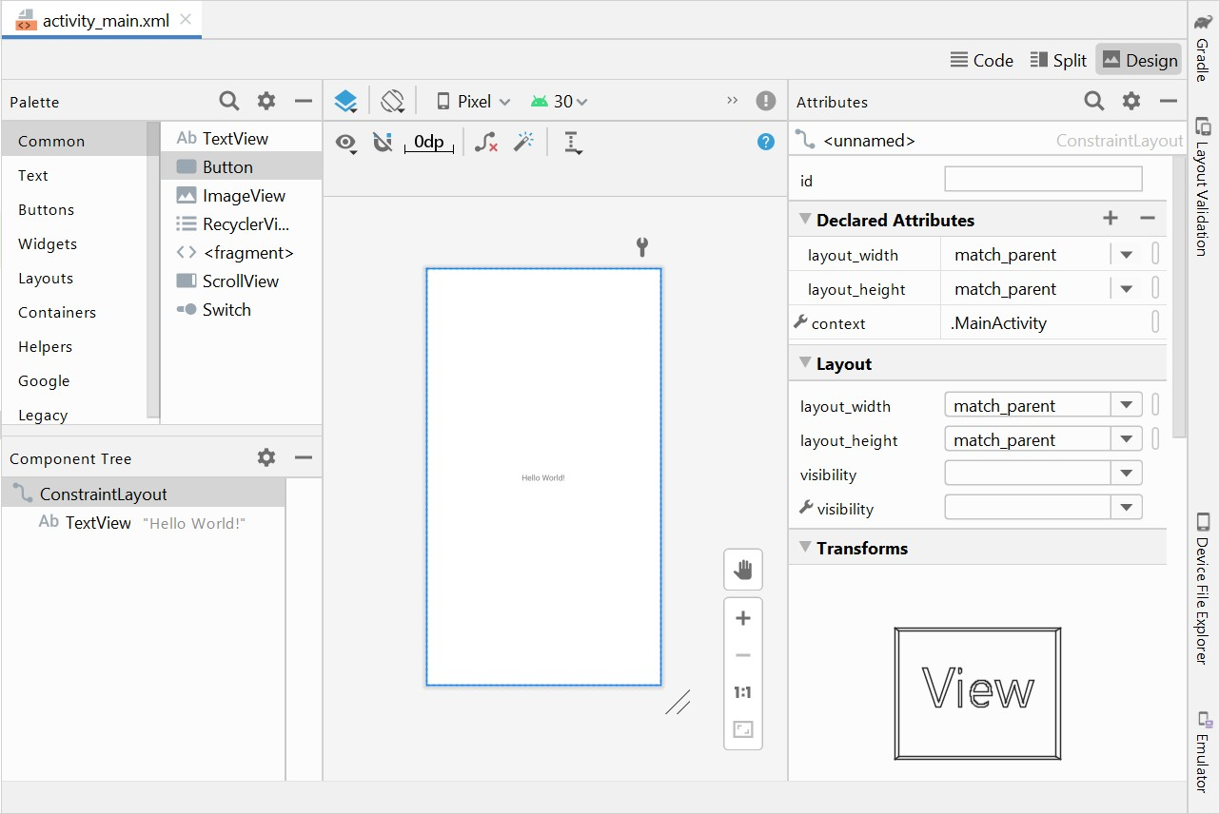
Android Studio : Éditeurs spécifiques des ressources
Les ressources : disposition des vues dans les interfaces, menus, images vectorielles,
textes. . . , sont définies à l’aide de fichiers XML.
Studio fournit des éditeurs spécialisés pour ces fichiers, par exemple :
Éditeurs graphiques pour : res/layout/*.xml : disposition des contrôles sur
l’interface.

Slide 30
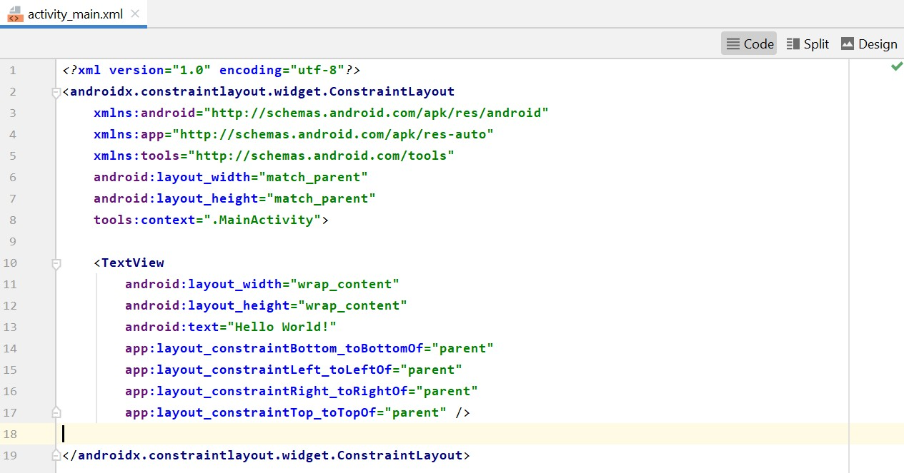
Android Studio : Source XML
Les éditeurs proposés par Android Studio sont beaucoup plus confortables que le XML brut, mais ne permettent pas de tout faire (par exemple des widgets personnalisées ).
Un widget est un élément de base qui permet d'afficher du contenu à l'utilisateur ou lui permet d'interagir avec l'application. (on va les voir en détails ).
Assez souvent, il faut éditer le XML source directement :
On peut noter le
namespace des
éléments et le préfixe de chaque attribut.

Slide 31
Android Studio : Gradle
Chaque modification d’une source ou d’une ressource fait reconstruire le projet (compilation des sources, transformation des XML, … ) : C’est automatique.
Dans de rares circonstances, mauvaise mise à jour des sources (partages réseau ou gestionnaire de version) :
Reconstruire manuellement le projet : sélectionner le menu Build/Rebuild Project
Nettoyer le projet : Sélectionner le menu Build/Clean Project. Ces actions lancent l’exécution de Gradle.
Gradle est un outil de construction de projets comme Make (projets C/C++ sur Unix), Ant (projets Java dans Eclipse) et Maven.
De même que make se sert d’un fichier Makefile, Gradle se sert de fichiers nommés build.gradle pour construire le projet.

Slide 32
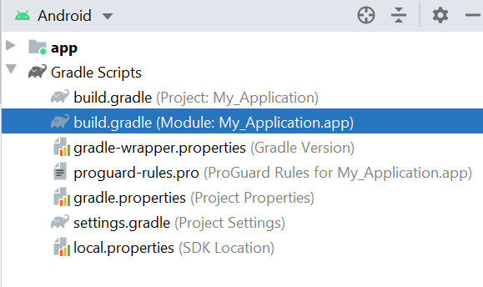
Android Studio : Gradle
AndroidStudio fait une distinction entre le projet global et l’application. Il se dispose de deux fichiers build.gradle :
un script build.gradle dans le dossier racine du projet : indique quelles sont les dépendances générales (noms des dépôts Maven contenant les librairies utilisées).
un dossier app contenant l’application du projet.
un script build.gradle dans le dossier app
pour compiler l’application (Module Level).

Slide 33
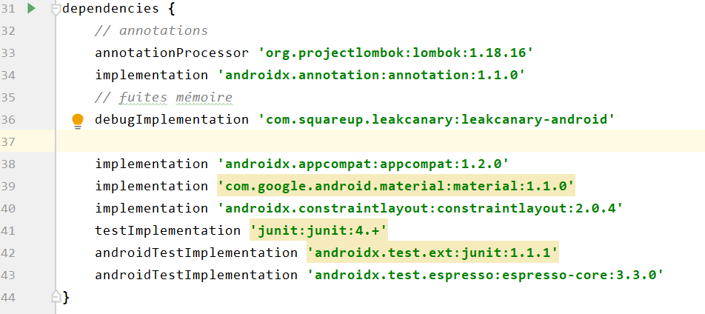
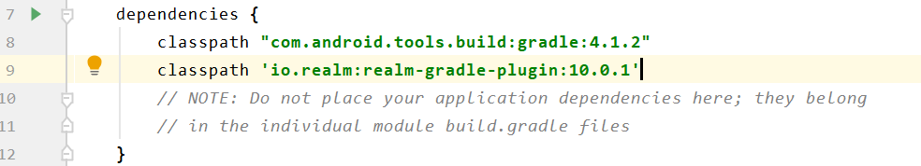
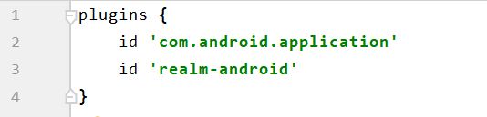
Android Studio : Gradle
Certains projets font appel à des bibliothèques externes. On les spécifie dans le build.gradle du dossier app, dans la zone dependencies :
Il y a des cas plus complexes. Par exemple, Pour utiliser la base de données distribuée
Realm il faut :
dans le build.gradle à la racine du projet, mettre :
dans le build.gradle du dossier app, ajouter :

Slide 34
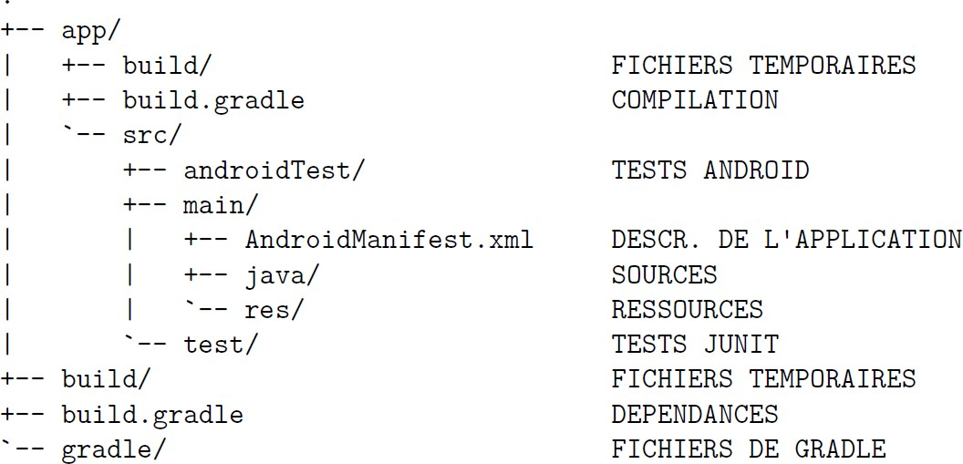
Android Studio : Structure d’un projet
Un projet AndroidStudio est constitué ainsi :

Slide 35
Android Studio : Exécution de l'application
L'application est prévue pour tourner sur un appareil (smartphone ou tablette) réel ou simulé (virtuel).
Le SDK Android permet de :
Installer l'application sur une vraie tablette connectée par USB
Simuler l'application sur un smartphone ou une tablette virtuelle AVD AVD = Android Virtual Device
C'est une machine virtuelle comme celles de VirtualBox et VMware, mais basée sur QEMU (un outil d'émulation et de virtualisation permettant d'émuler toutes sortes de CPU dont ceux qui font tourner la plupart des tablettes et smartphones Android.)

Slide 36
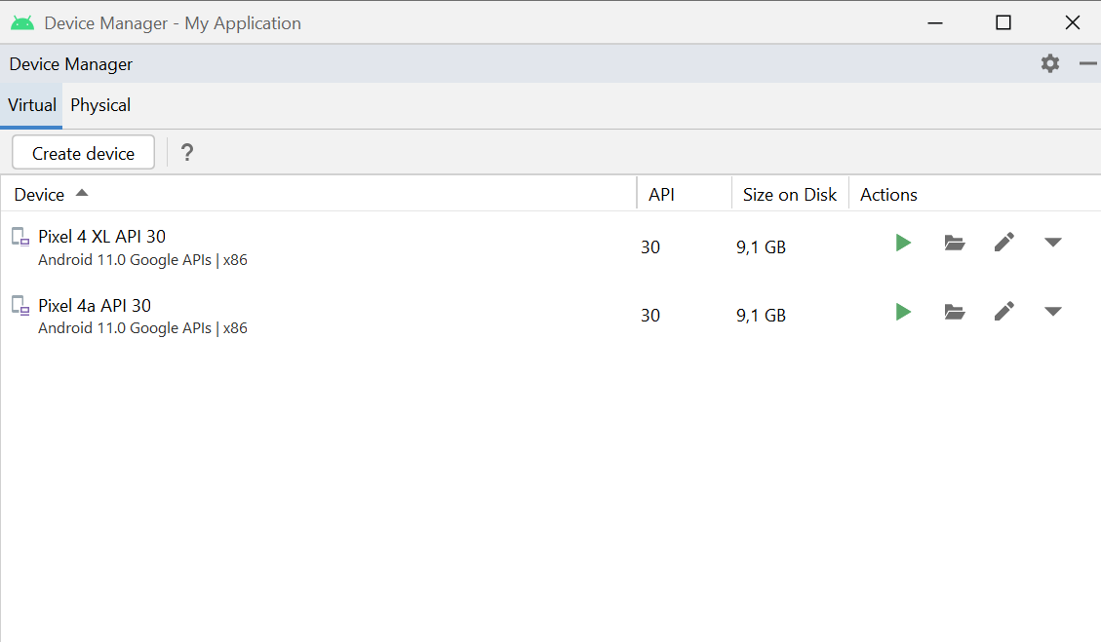
Android Studio : Exécution de l'application
L'assistant de création de tablette demande :
Modèle de tablette ou téléphone a simuler,
Version du système Android,
Orientation et densité de l‘ écran
Options de simulation :
Snapshot : mémorise l‘ état de la machine d'un lancement a l'autre, mais exclut Use Host GPU
Use Host GPU : accélère les dessins 2D et 3D a l'aide de la
carte graphique du PC.
Options avancées :
RAM : mémoire a allouer, mais est limitée par votre PC,
Internal storage : capacité de stockage interne,
SD Card : capacité de la carte SD simulée supplémentaire

Slide 37
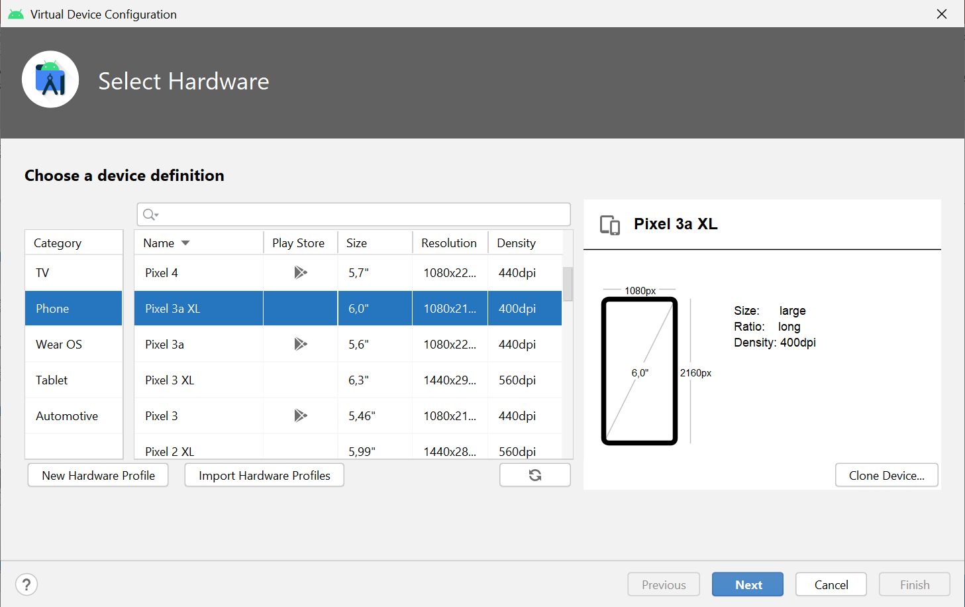
Android Studio : Exécution de l'application
L'assistant de création de tablette demande :
Modèle de tablette ou téléphone a simuler,
Version du système Android,
Orientation et densité de l‘ écran
Options de simulation :
Snapshot : mémorise l‘ état de la machine d'un lancement a l'autre, mais exclut Use Host GPU
Use Host GPU : accélère les dessins 2D et 3D a l'aide de la
carte graphique du PC.
Options avancées :
RAM : mémoire a allouer, mais est limitée par votre PC,
Internal storage : capacité de stockage interne,
SD Card : capacité de la carte SD simulée supplémentaire

Slide 38
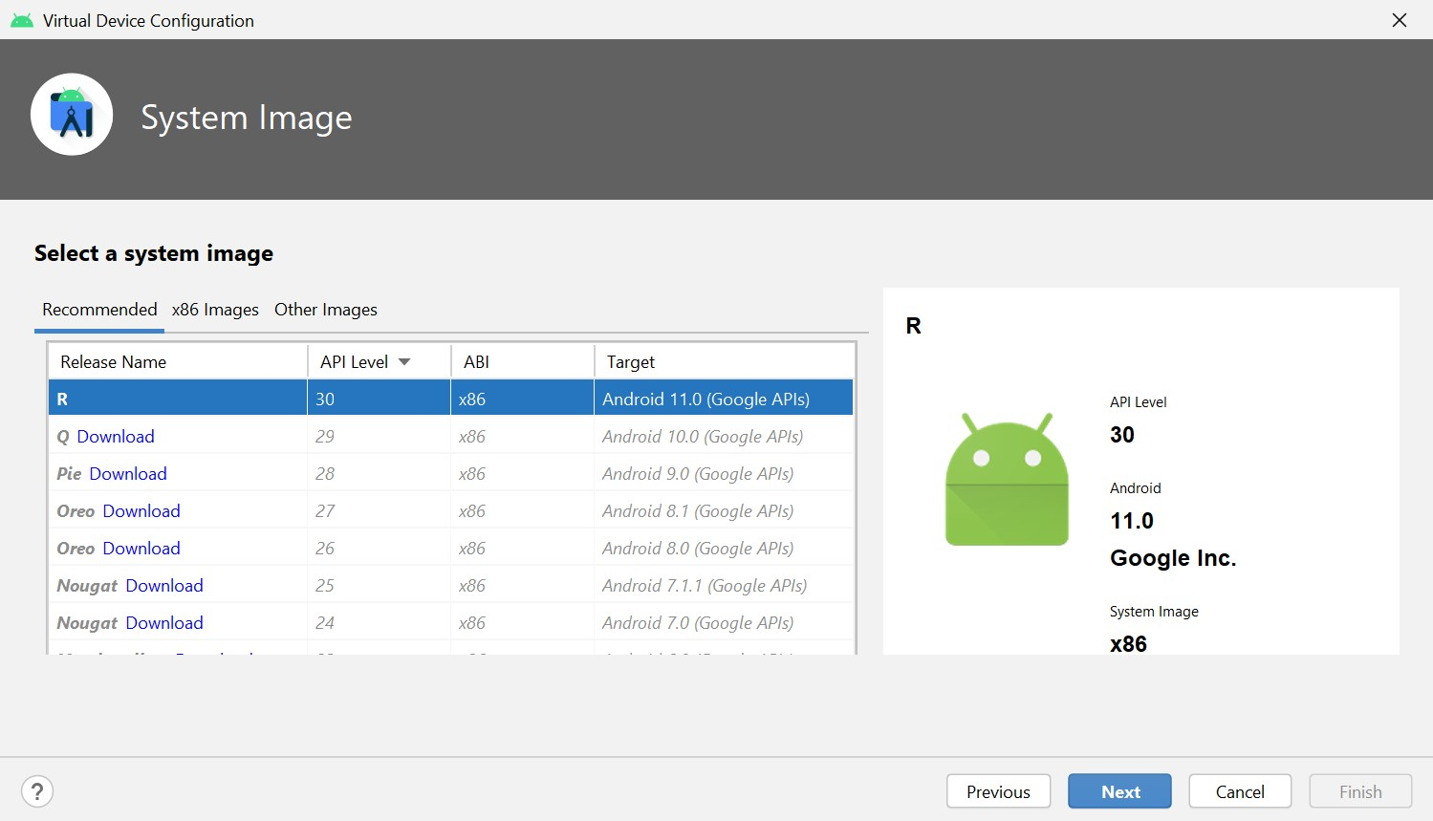
Android Studio : Exécution de l'application
L'assistant de création de tablette demande :
Modèle de tablette ou téléphone a simuler,
Version du système Android,
Orientation et densité de l‘ écran
Options de simulation :
Snapshot : mémorise l‘ état de la machine d'un lancement a l'autre, mais exclut Use Host GPU
Use Host GPU : accélère les dessins 2D et 3D a l'aide de la
carte graphique du PC.
Options avancées :
RAM : mémoire a allouer, mais est limitée par votre PC,
Internal storage : capacité de stockage interne,
SD Card : capacité de la carte SD simulée supplémentaire

Slide 39
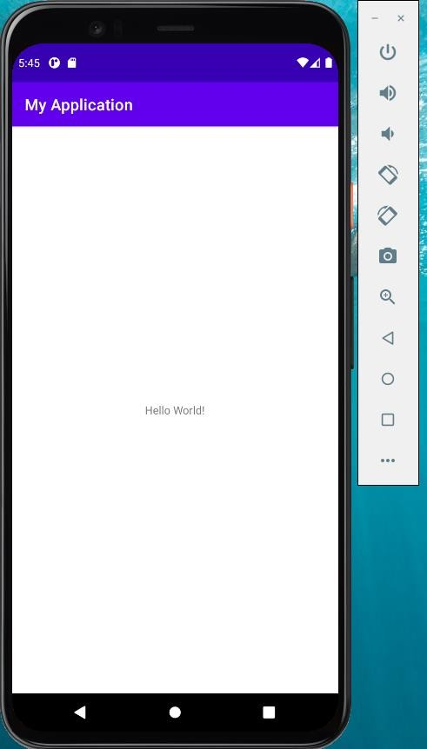

Android Studio : Lancement de l'application

Slide 40
Android Debug Bridge
Android Debug Bridge est une passerelle entre un Smartphone/une tablette (réelle ou virtuelle) et votre PC
Serveur de connexion des tablettes
Commande de communication
ADB emprunte à FTP (transfert de fichiers) et SSH (connexion à un shell).
ADB est utilisé en ligne de commande : adb commande paramètres...
Gestion du serveur
  adb start-server : démarre le serveur,
  adb kill-server : arrête le serveur,
  adb devices : liste les tablettes connectées.

Slide 41
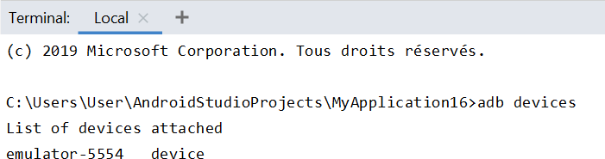
Android Debug Bridge
Exemple :
Chaque tablette (device) possède un identifiant, ex: c1608df1b170d4f ou emulator-5554 qu’il faut fournir aux commandes adb à l’aide de l’option -s.
Par défaut, c’est la seule tablette active qui est concernée. Connexion à un shell
adb -s identifiant shell commande_unix. : exécute la commande sur la tablette
adb -s identifiant shell : ouvre une connexion de type shell sur la tablette.
Ce shell est un interpréteur sh simplifié à l’intérieur du système Unix de la tablette. Il connaît les commandes standard Unix de base : ls, cd, cp, mv, ps. . .

Slide 42
Android Debug Bridge
On retrouve l’architecture des dossiers Unix, avec des variantes :
Dossiers Unix classiques : /usr, /dev, /etc, /lib, /sbin. . .
Les volumes sont montés dans /mnt, par exemple /mnt/sdcard (mémoire flash
interne) et /mnt/extSdCard (SDcard amovible)
Les applications sont dans : /system/app pour les pré-installées et dans /data/app pour les applications normales
Les données des applications sont dans /data/data/nom.du.paquetage.java.
Pour échanger des fichiers avec une tablette :
adb push nom_fichier_local /nom/complet/dest envoi du fichier local sur la tablette
adb pull /nom/complet/fichier récupère ce fichier de la tablette
Pour gérer les logiciels installés :
adb install paquet.apk
adb uninstall nom.du.paquetage.java

